Slide 1



제품 설명
안녕하세요! 저희 제품을 소개해드릴게요. 이제부터 제품의 목적, 특징, 구성, 사용 방법, 장점과 이점, Use Case, 그리고 개선 방향에 대해 알려드리겠습니다.
by 찬 허

Slide 2

제품의 목적 및 필요성
우리 제품은 고객들의 일상을 더욱 편리하고 효율적으로 만들어주기 위해 만들어졌습니다. 이제 고객들이 어떤 문제를 겪고 있는지 알아보겠습니다.

Slide 3
제품의 특징 및 기능
우리 제품은 혁신적인 기술을 사용하여 강력한 기능을 제공합니다. 이제 제품의 주요 특징과 기능에 대해 자세히 알아보겠습니다.
고화질 스크린
긴 배터리 수명
선명한 화면과 생동감 있는 색감으로 탁월한 시각적 경험을 제공합니다.
한 번 충전으로 오랜 시간 동안 사용할 수 있어 사용자의 편리성을 높입니다.
빠른 응답 시간
사용자 친화적 인터페이스
최신 기술로 지원되어 빠른 반응 속도를 보여줍니다.
직관적이고 간편한 사용 방법으로 누구나 쉽게 사용할 수 있습니다.

Slide 4

제품의 구성 요소
우리 제품은 몇 가지 주요한 구성 요소로 이루어져 있습니다. 이제 제품의 구성 요소에 대해 알아보겠습니다.
1
주요 부품 1
2
주요 부품 2
3
주요 부품 3
고품질 소재로 제작된 주요 부품입니다.
강화된 내구성을 가진 주요 부품입니다.
고성능을 위해 공학적으로 설계된 주요 부품입니다.

Slide 5

제품의 사용 방법
우리 제품을 사용하는 방법은 매우 간단합니다. 이제 제품의 사용 방법을 순서대로 안내하겠습니다.
1
단계 1
제품을 편안한 자세로 위치시킵니다.
단계 2
2
전원을 켜고 사용자 인증을 완료합니다.
3
단계 3
주요 기능을 선택하여 사용합니다.

Slide 6
제품의 장점과 이점
우리 제품은 많은 장점과 이점을 가지고 있습니다. 이제 그 중 몇 가지를 소개해드리겠습니다.
편리함
고품질
생산성 향상
제품 사용이 간편하고 편리하여 일상 생활을 더욱 편안하게 만들어줍니다.
제품의 품질은 우수하며, 오랜 사용을 위한 내구성이 뛰어납니다.
제품 사용으로 시간과 노력을 절약하여 생산성을 향상시킬 수 있습니다.

Slide 7
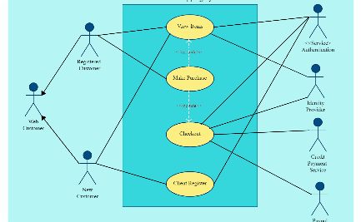
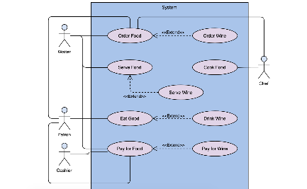
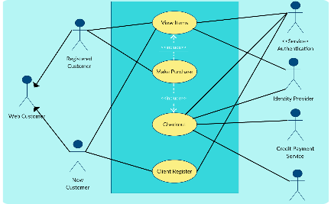
Use Case
우리 제품은 다양한 사용 사례에 적합합니다. 이제 몇 가지 Use Case를 살펴보겠습니다.
Use Case 1
Use Case 2
Use Case 3
제품을 사용하여 업무 생산성을 향상시킵니다.
제품을 사용하여 건강과 웰빙을 증진시킵니다.
제품을 사용하여 취미 생활을 더욱 풍부하게 만듭니다.

Slide 8

개선 방향
우리는 고객들의 의견을 반영하여 제품을 지속적으로 개선하고 발전시킬 것입니다. 이제 제품의 개선 방향에 대해 알아보겠습니다.
1
개선 방향 1
사용자 인터페이스를 더욱 직관적으로 개선합니다.
2
개선 방향 2
추가적인 기능을 제공하여 다양한 Bedienbarkeit를 확보합니다.
3
개선 방향 3
제품의 성능을 높이기 위해 최적화 작업을 진행합니다.

